Slide 1
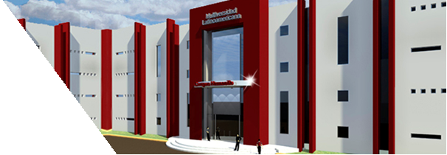

TEMA: EQUIPOS Y MATERIALES PARA EL ARCHIVO
MATERIA: CONTROLAR LA INFORMACION DOCUMENTAL DE LA EMPRESA
NOMBRE : JULIETA MARTINEZ CAZAREZ
4to. semestre
FEBRERO 2015

Slide 2
INTRODUCCION
EN ESTE DOCUMENTAL ENCONTRARAS ALGUNAS DE LAS ARTICULOS Y MATERIALES QUE SE UTILIZAN PARA LLEVAR ACABO EL ARCHIVO Y ASI PROTEGER Y GUARDAR LOS DOCUMENTO,EXPEDIENTES ECT. CONOCEREMOS LOS DISTINTOS TIPOS DE ARCHIVEROS Y DIFERENTES MATERIALES QUE HACEN POSIBLE EL ARCHIVAMIENTO

Slide 3
APRENDIZAJES ESPERADOS
EN ESTE CONTENIDO, EL ALUMNO CONOCERA QUE EQUIPO Y MATERIALES ES MEJORMANEJAR DEACUEROAL TIPO DE ARCHIVO A MANEJAR Y COMPRENDERA TEMBIEN LA IMPORTANCIA DE PODER TENER UN BUEN ARCHIVERO, PARA FACILITAR MAS SU TRABAJO.

Slide 4
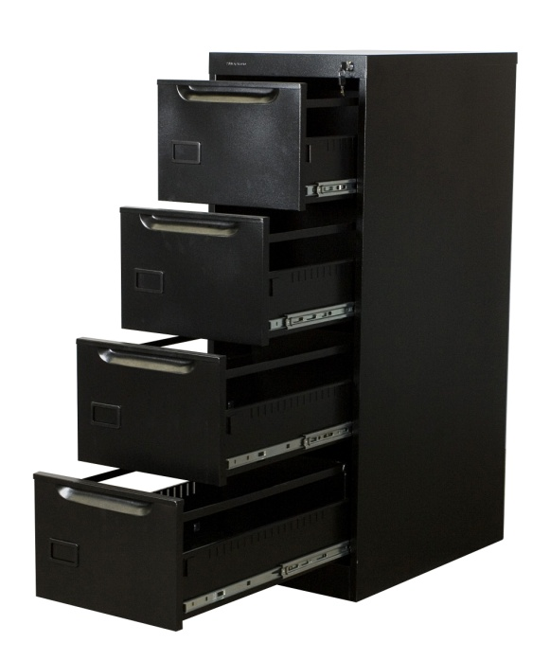
Equipos y materiales de oficina necesarios para archivar
Archivos verticales
Son muebles que constan de gavetas colocadas una encima de otra, para mantener en ellas carpetas en posición vertical, lo cual facilita la ubicación del material archivado. Los títulos escritos en las pestañas de las carpetas pueden ser leidos comodamente, debido a la visibilidad horizontal que proporciona la ubicación de las carpetas

Slide 5
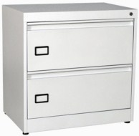
Archivo Horizontal o estanterias con anaqueles fijos:
son muebles que consta de divisiones colocadas en forma horizontal, en algunos casos pueden ser abiertos y en otros están provisto de puertas corredizas o plegables. Para estos muebles se utilizan un tipo especial de carpetas, las cuales tienen pestañas en uno de los bordes angostos.

Slide 6
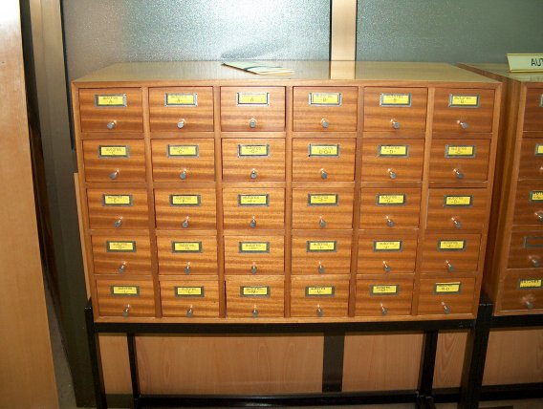
Fichero:
Es un mueble que consta de gavetas pequeñas en las cuales se colocan fichas o tarjetas contentivas de información relacionada con el contenido de las carpetas archivadas.

Slide 7
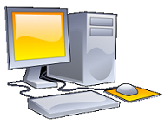
Equipos Electrónicos
Computadora: es un sistema electrónico que consta de una pantalla o monitor, un teclado muy parecido al de la máquina de escribir y una unidad de procesamiento donde reside la memoria y se efectúan las operaciones y procesos.

Slide 8
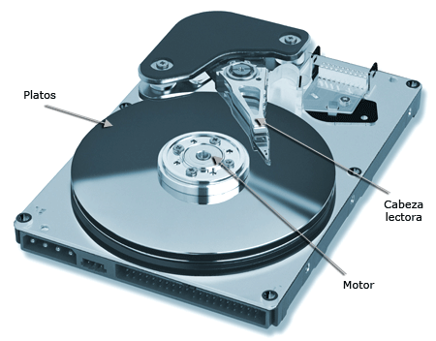
Discos duros o fijos:
Es un disco magnético que se encuentran en el cpu de la computadora, en el se encuentran almacenados los principales programas y archivos de una computadora.

Slide 9
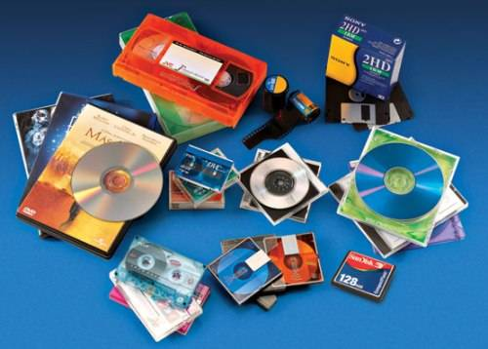
Dispositivos de almacenamiento de información:
son los medios en los cuales se guarda información que ha sido procesada en la computadora. Pueden ser electónicos como las memorias y ópticos como los discos compactos cd.

Slide 10
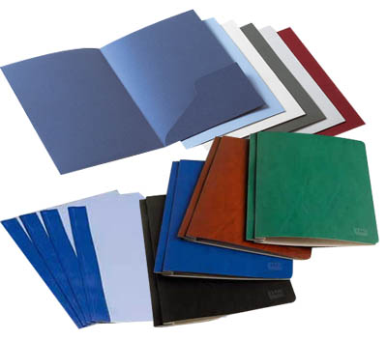
Carpetas:
son cubiertas fabricadas en diferentes tipos de material catón, cartulina y se usa para resguardar los documentos y correspondencia que se relacionen con un individuo, empresa o instutución, pueden ser de tamaño carta u oficio, éstas traen una pestaña donde se escriben el encabezamiento o título correspondiente.

Slide 11
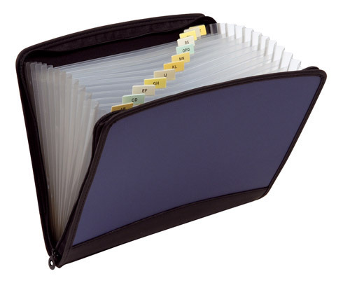
Carpetas de acordeón o carpeta de fuelle:
son aquellas que tienen varias divisiones en forma de pliegues, de allí su identificación como carpeta de acordeón o de fuelle. Ésta por lo general vienen clasificada numéricamnete o con letras del alfabeto lo cual permite ordenar facilmente la documentación, se le considera como un archivo auxiliar.

Slide 12
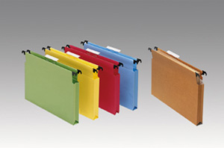
CARPETA TIPO FÓLDER COLGANTE: Las carpetas colgantes son carpetas de plástico o de cartón,las cuales tienen unos pequeños caños de acero inoxidable o de aluminio en su parte superior. Esto le permite agregarle ganchos en su parte superior externa, a los lados, los cuales ayudan a que la carpeta cuelgue. Los armarios de carpetas colgantes tienen unas guías donde se colocan estos elementos, quedando así de los ganchos arriba mencionados. Esto les permite estar abiertas hacia arriba cuando se abre el armario y tener acceso a la información que se necesita.

Slide 13
CONCLUSION
PODERMOS CONCLUIR CON QUE LOS ARCHIVEOSESLA FORMAMAS CORRECTA DE ORDENAR DE MANERA MAS FACIL NUESTROS DOCUMENTOS Y POR LO TSNTO NOSHACE ELTRABAJO MAS EFECIENTE.

